Slide 1
第三章 光现象
3.2 人眼看不见的光

Slide 2
通过前面的学习，我们知道人耳能听到的声音有一个范围，那么在光的色散现象中，是不是也存在着我们看不见的光呢？

Slide 3
【学习目标】
1.红外线的发现、特点以及应用
2.紫外线的发现、特点以及应用

Slide 4
【一、红外线】
【读一读】阅读课本P59-60，回答问题：
a.红外线是哪位科学家再探究什么时被发现的？
b.红外线有哪些特点？
c.红外线有哪些应用？
红外线的发现：
1800年，英国科学家赫歇尔在研究各种色光的热效应时发现，温度计在色散光带红光外侧时示数会增大；
即：在色散光带红光外侧存在着热效应显著的不可见光。
红外线的特点：
1.具有显著的热效应（能使物体发热）
2.一切物体都在不停地向外辐射红外线（强度与温度有关）

Slide 5
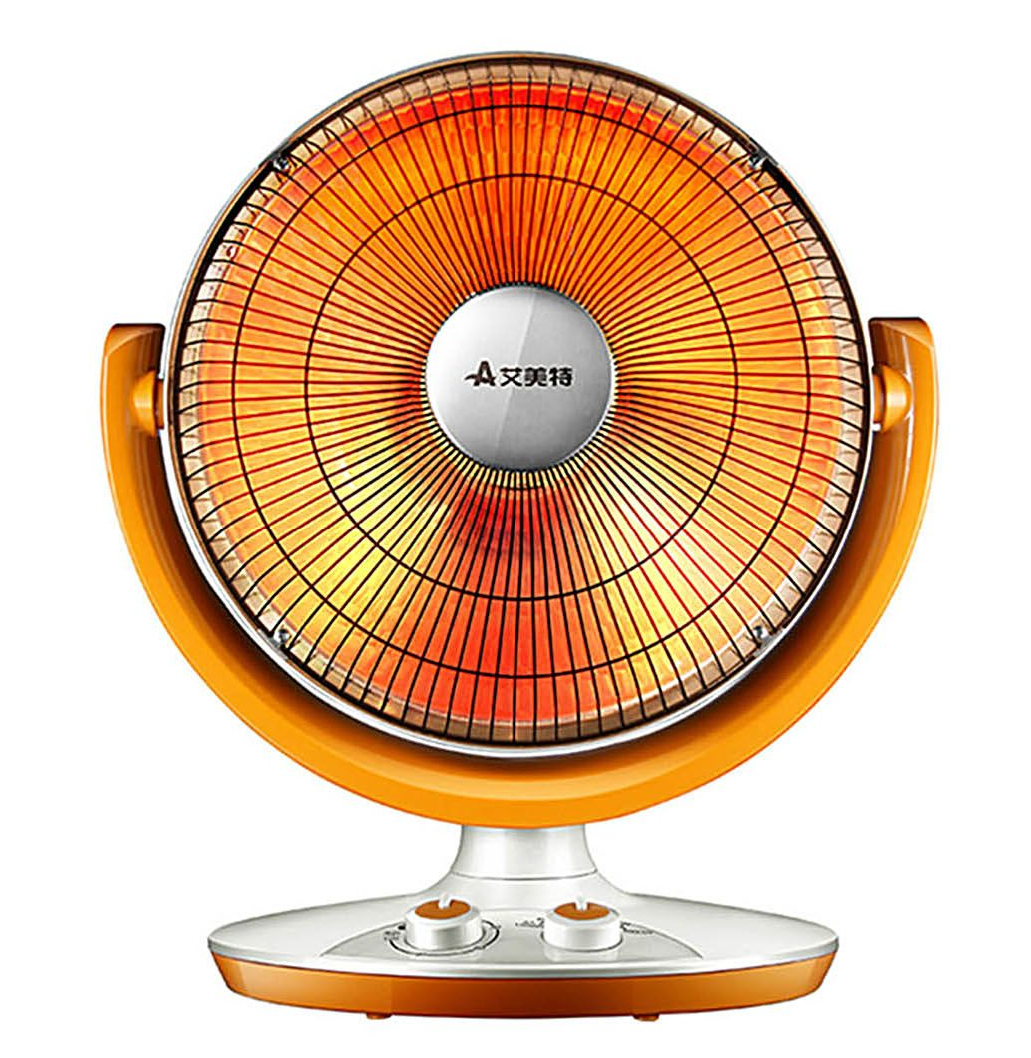
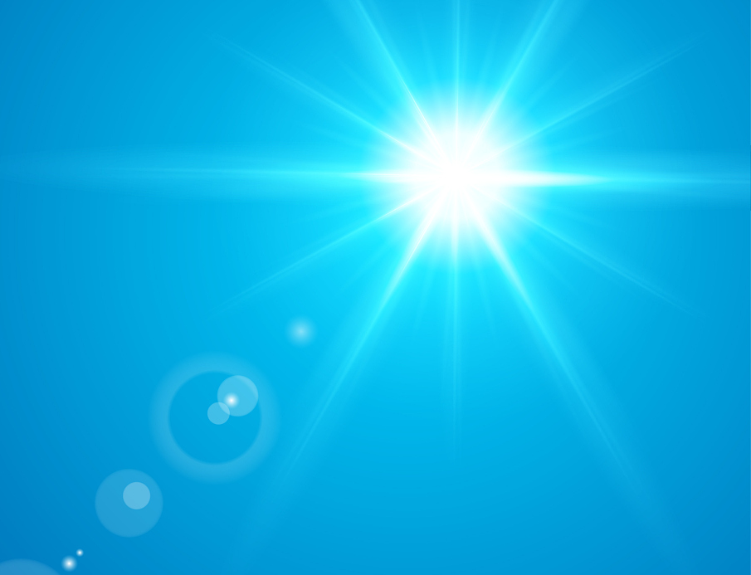
1.热效应好
晒太阳
取暖器

Slide 6
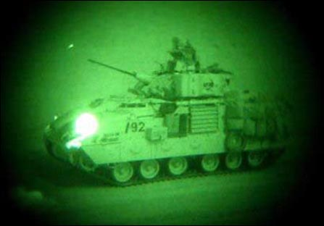
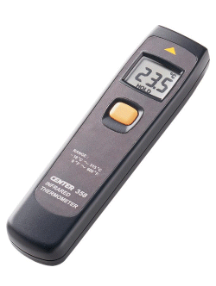
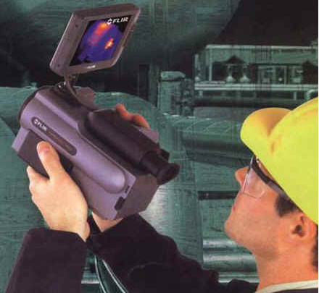
2.不同温度的物体热辐射的强度不同
红外夜视仪
红外摄像机
红外温度计

Slide 7
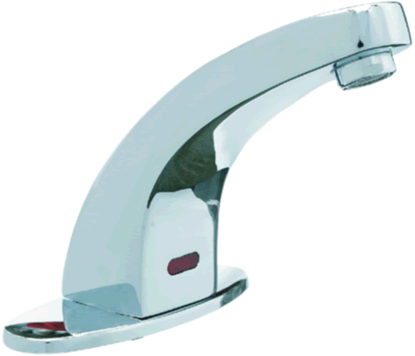
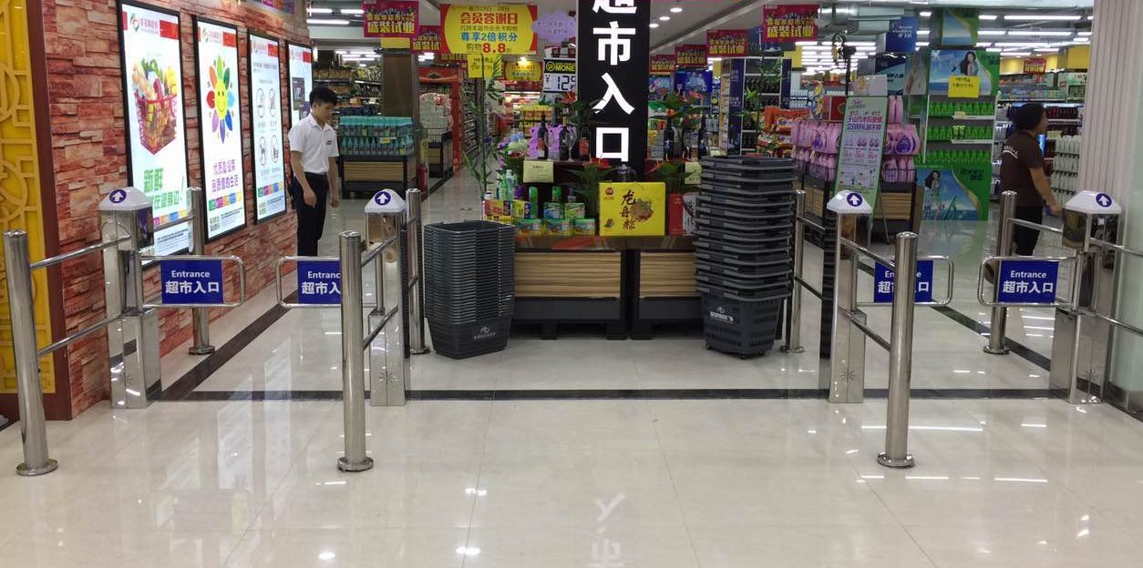
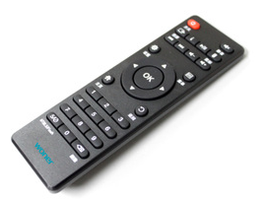
3.红外感应
感应水龙头
感应门
红外遥控器

Slide 8
【二、紫外线】
【读一读】阅读课本P60-62，回答问题：
a.紫外线是哪位科学家，怎样被发现的？
b.紫外线有哪些特点？
c.紫外线有哪些应用？
紫外线的发现：
1801年，德国科学家里特偶然发现照相底片在色散光带紫光外侧被感光了；
即：在色散光带紫光外侧存在能使荧光物质发光的不可见光。
紫外线的特点：
1.能使荧光物质发光；
2.灭菌；
3.适量照射对人体有益（促进维D合成及钙的吸收），
过量照射有害。

Slide 9
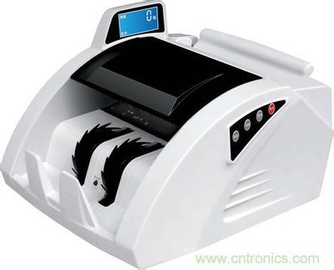
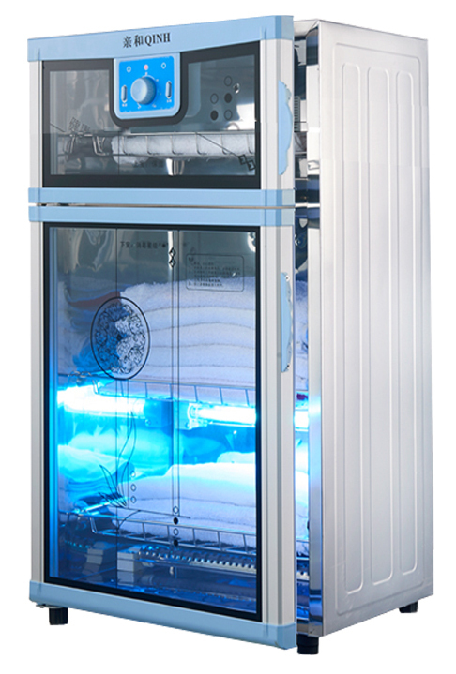
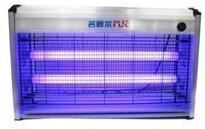
验钞机
消毒柜
灭蚊灯

Slide 10
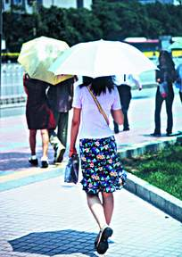
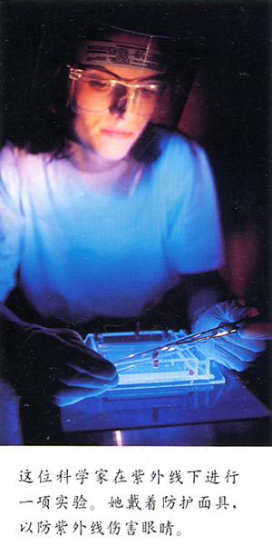
紫外线的防护

Slide 11
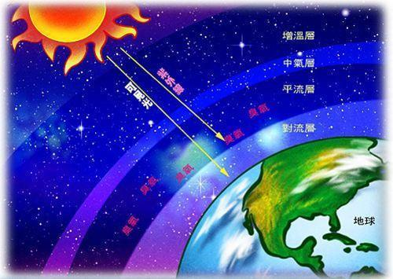
【读一读】阅读课本（生活•物理•社会），
了解“紫外线与臭氧层”。

Slide 12
紫外线主要影响眼睛和皮肤，引起急性角膜炎和结膜炎，慢性白内障等眼疾，诱发皮肤癌。海洋中的浮游生物也会因紫外线的照射，使生长受到影响甚至死亡；紫外线辐射也是产生有害的光化学烟雾的重要因素。紫外线辐射对包括人在内的各种动、植物的生理和生长、发育都会带来严重危害和影响。过量地照射紫外线，势必导致皮肤老化，出现皱纹、雀斑等等，并最终诱发皮肤癌 。

Slide 13
【练一练】
C
1.下列有关红外线的说法中不正确的是（ ）
A、用红外线拍出的“热谱图”，有助于对疾病做出诊断
B、在步枪的瞄准器上安装夜视仪，在夜间能捕捉到敌人
C、在医院的手术室、病房里，长可以看到用红外灯来灭菌
D、红外线可以用来对仪器设备进行遥控
2.冬天，在商店购买的红外线烤火炉，看起来它发出淡红色的光，这是因为（ ）
A、红外线本身就是一种淡红色的光
B、烤火炉的电热丝的温度超过标准，因此在发出红外线的同时还发出少量红色的光，红外线本身是看不见的，看见的淡红色的光并不是红外线
C、红外线中有一部分是看得见的，有一部分是看不见的，看得见的那一部分只能是淡红色
D、以上说法都是错误的
B

Slide 14
3.医院里杀菌用的紫外线灯看起来发出淡紫色的光，其原因是（ ）
A、其实那盏灯并不是紫外线灯，因为紫外线本身是看不见的
B、灯管在发紫外线的同时，还发出少量的蓝光和紫光
C、该灯管发出的紫外线与太阳发出的紫外线不同，前者是淡紫色的，后者是看不见的
D、上述说法都不对
4.以下对紫外线说法正确的是( )
A、紫外线对人类生活只有危害，应尽量减少紫外线照射
B、患皮肤癌或白内障的病人都是由于受紫外线照射引起的
C、只有太阳光中含紫外线
D、紫外线灯看起来是淡蓝色的
B
B

Slide 15
5.红外线是一种看不见的光，通过红外线的照射，可以使物体的温度 ，任何物体均可以辐射红外线，温度越高的物体辐射的红外线 。红外线夜视镜就是根据夜间人的 比周围草木或建筑物的温度 ，人体辐射的 比它们的 的原理制成的。
升高
越强
体温
高
红外线
强

Slide 16
6.天然紫外线的重要来源是 ，地球周围大气层上部的 可吸收紫外线，使得眼光中的紫外线大部分不能到达地面，但目前 正在受到空调、冰箱里逸出的 等物质的破坏，出现了“空洞”。
太阳光
臭氧层
臭氧
氟利昂

Slide 17
7.为什么登山运动员都要戴一副黑眼镜
原来，高山上空气稀薄，山峰上大都积聚了千年不化的皑皑自雪．白色的东西，反射光线的本领特别强，而高山上的太阳光辐射特别强烈．阳光里包含着大量的紫外线和红外线，眼睛是人体最灵敏的感光器官，强烈的紫外线和红外线照射在眼睛的视网膜上，能灼伤视网膜的视觉细胞．引起视力减退。严重的甚至完全失明。因此，为了保护眼睛，必须戴一副特制的墨镜，这种墨镜的镜片玻璃里加入了能够吸收红外线和紫外线的氧化铁和氧化钴，墨镜正是用这种特制玻璃配起来的。

Slide 18
8.完成课本【www】1-3题。

Slide 19
光谱： 把光按照频率由低到高的顺序依次排列成的图像。
红 橙 黄 绿 蓝 靛 紫
红外线
紫外线
不可见光 不可见光
可见光

